Slide 1

Présentation GrafTech Inc. Ltd.

Slide 2
I. LE GROUPE ET LE SITE DE CALAIS II. Les salariés III. place de l’entreprise sur le marché IV. L’ENTREPRISE ET L’INFORMATIQUE V. L’ENTREPRISE ET SON ÉVOLUTION
Sommaire

Slide 3

Chapitre 1
Le groupe et le site de Calais
Siège social :
- Cleveland (Etats-Unis)
4 sites de production :
- France - Etats-Unis
- Mexique - Espagne
Activité :
Fabrication d’électrodes en graphite.
Convention collective nationale des industries chimiques et connexes.

Slide 4
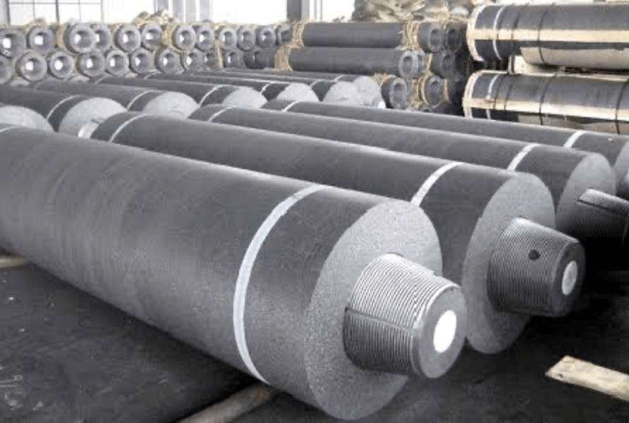
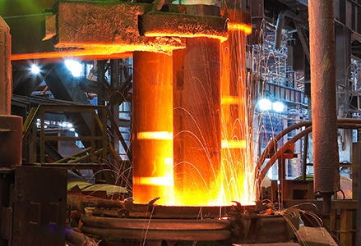
Chapitre 1
Le groupe et le site de Calais
Qu’est-ce qu’une électrode ? Et à quoi ça sert ?

Slide 5
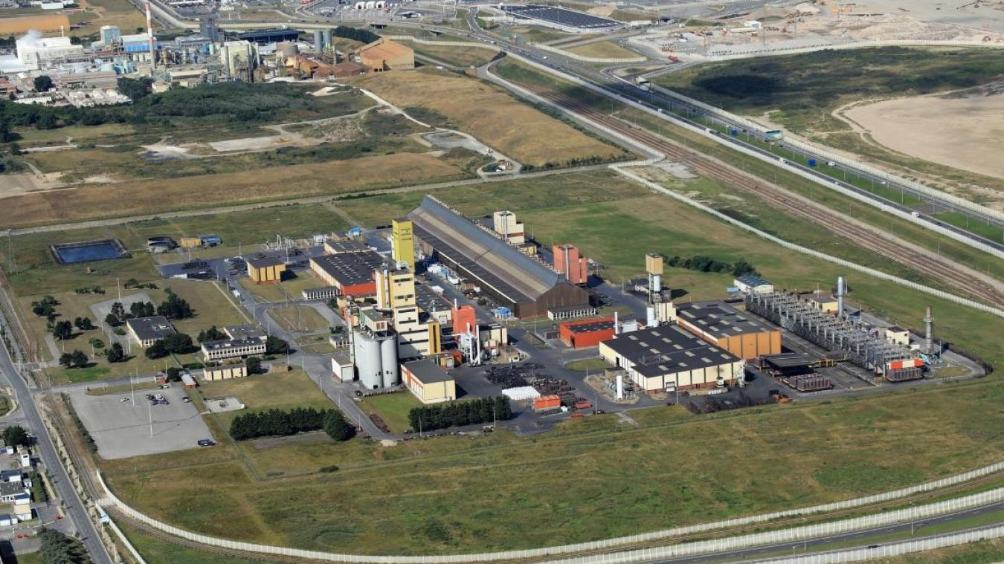
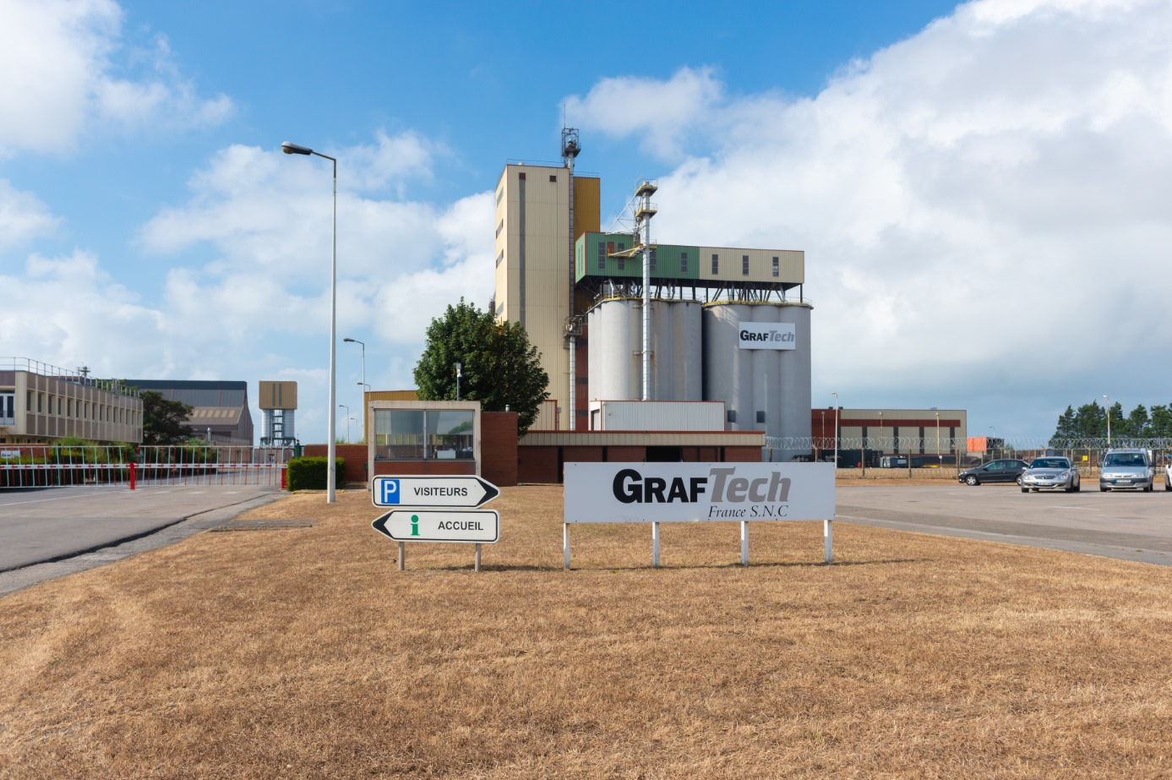
Chapitre 1
Le groupe et le site de Calais
Le site de Calais

Slide 6
Chapitre 2
Les salariés
Le site de Calais
- 250 salariés (quelques personnes au service informatique)
- Age moyen : 37 ans
Quelques métiers dans l’entreprise :
- Gardes
- Responsable informatique
- Contrôle des BDD/Serveurs (SQL)
- RH
- Ouvriers (production)
- Alternant Informatique (service qualité)
- Ingénieurs procédés
- Maintenance
- Sécurité (SPSE, infirmerie)

Slide 7

Chapitre 3
Place de l’entreprise sur le marché
Le marché
L’offre
Marché des électrodes en graphite.
Electrodes qui vont
servir dans :
- fours à arcs électriques
- fours de fusion dans les aciéries.

Slide 8
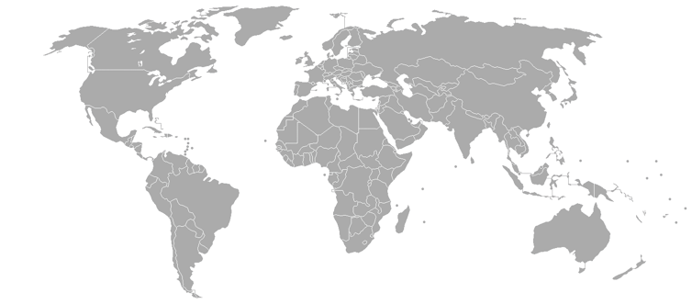

Chapitre 3
Place de l’entreprise sur le marché
La clientèle

Slide 9
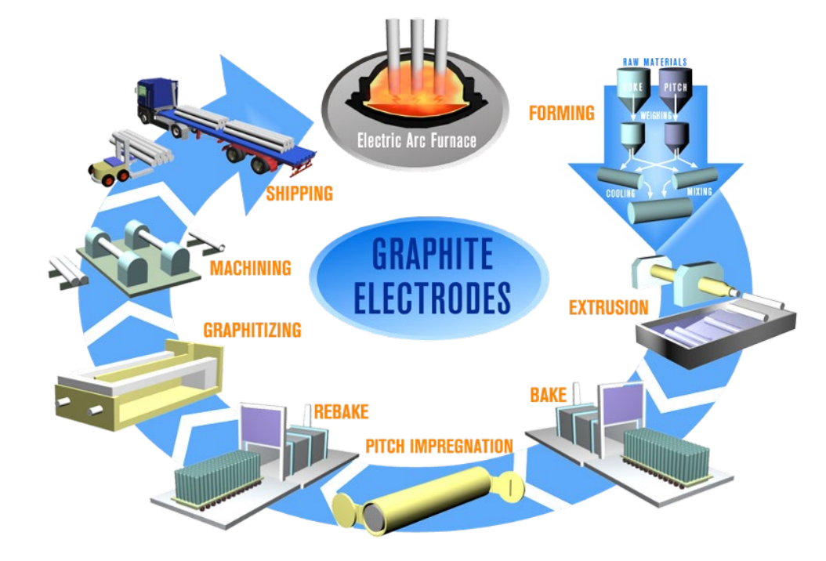
Chapitre 4
L’entreprise et l’informatique
1. L’informatique au niveau des machines de production
Logiciels destinés à gérer les machines de production

Slide 10














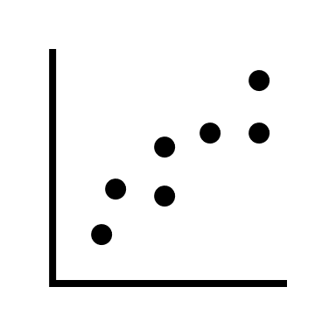
Chapitre 4
L’entreprise et l’informatique
2. L’informatique au niveau des services :
Administration
Maintenance
Qualité
…
Word, Outlook, Teams, Excel …
Outlook, Teams…
Excel, Power BI, Word, Visual Studio, Access …

Slide 11
Chapitre 5
L’entreprise et son évolution
Evolution des produits
GrafTech vendra toujours des électrodes, en tout cas ce n’est pas prévu que ça change.
Concernant ces électrodes, dans le futur le but serait de réduire voir de ne plus avoir de déchet de production.
Evolution informatique
Transformer toutes les cartes SPC d’Excel en tableau de bord Power BI.
Continuer d’automatiser des tâches manuelles longues et ennuyantes.

Slide 12
Merci de m’avoir écouté

